Slide 1
异常控制流：异常与进程 计算机系统基础

Slide 2
主要内容
异常控制流
异常
进程
进程的管理
进程的状态和终止
进程的创建
子进程的回收与同步
创建不同的进程

Slide 3
控制流
处理器只做一件事：
读取一条指令
执行（解释）该指令
准备下一条指令的地址，重复上述过程
要么顺序执行，要么通过控制指令（jx、call、ret等）转移控制
这些指令序列，构成了 CPU 的控制流
物理控制流
<启动>
指令₁
指令₂
指令₃
…
指令_{n}
<关闭>
模式是经典的 REPL（Read-Eval-Print Loop）：
Read：读取命令
Eval：执行命令
Print：打印结果（通常在 eval 内部完成）
Loop：重复上述过程
时间轴

Slide 4
改变控制流
默认按照顺序执行控制流
到目前为止，有两种机制可以正常地改变控制流：
跳转和分支
调用和返回
响应程序状态的变化
对于构建一个实用的系统来说还不足够：难以响应系统状态的变化
切换到内核代码
数据从磁盘或网络适配器到达
指令发生除零
用户按下键盘上的 Ctrl-C
系统定时器到时
系统需要“异常控制流”机制

Slide 5
异常控制流
发生在计算机系统的各个层次
低层次机制
1. 异常
为响应系统事件（即系统状态变化）引发的控制流变化——控制流转移到内核
通过硬件和操作系统软件的结合实现
高层次机制
2. 进程上下文切换
通过操作系统软件和硬件定时器实现
3. 信号
通过操作系统软件实现
4. 非本地跳转
setjmp() and longjmp()
由 C 运行时库实现

Slide 6
主要内容
异常控制流
异常
进程
进程的管理
进程的状态和终止
进程的创建
子进程的回收与同步
创建不同的进程

Slide 7
异常
异常是指在响应某些事件（即处理器状态变化）时，控制流被转移到操作系统内核的过程
内核是操作系统中常驻内存的部分
事件示例：除零，算术溢出，缺页异常，I/O 请求完成，用户按下 Ctrl-C
用户代码
内核代码
事件
I_current
异常
I_next
异常处理：
由异常处理程序完成
返回 I_current
返回 I_next
程序中止

Slide 8
异常的处理：异常表
异常编号
异常处理程序 0 的代码
每种类型的事件都有一个唯一的异常号 k
k = 在异常表中的索引（又称中断向量）
每次发生异常 k 时，都会调用对应的处理程序 k
异常表
异常处理程序 1 的代码
0
1
异常处理程序 2 的代码
2
...
n-1
...
异常处理程序 n-1 的代码
思考：跟switch跳转表类似的优化原理...

Slide 9
异步异常（中断）——线程外部的打断
由处理器外部事件来触发
外部通过向处理器的中断引脚(interrupt pin)发信号来触发
处理程序返回到“下一条”指令
例如：
周期性外部事件：定时器中断
每隔几毫秒，外部定时器芯片触发一次中断
进程调度与时间片管理的场景：内核利用此机制从用户程序中取回控制权
维护系统时钟的场景：每次时钟中断都会更新，time函数的数据来源
非周期性外部事件：外部设备的 I/O 中断
用户按下 Ctrl-C（键盘）
网络数据包到达（网卡）
磁盘数据到达（磁盘）

Slide 10
同步异常——线程内部的障碍或陷阱
用户代码
内核代码
由执行指令时发生的事件引发
陷阱(trap)
有意的
示例：系统调用、断点陷阱、特殊指令
返回控制权到“下一条”指令
故障(fault)
无意的，但可能是可恢复的
示例：缺页异常（可恢复的），保护错误（不可恢复的），浮点异常
重新执行导致故障的（“当前”）指令或终止程序
终止(abort)
无意的，且不可恢复的
示例：非法的内存地址、非法指令、奇偶校验错、硬件检测错误
终止当前程序
事件
I_current
异常
I_next
异常处理：
由异常处理程序完成
返回 I_current
返回 I_next
程序中止

Slide 11
什么是系统调用
系统调用是操作系统（OS）内核提供给应用程序使用的一项核心接口。
是程序向操作系统内核请求服务的特殊函数调用。
它完成了从用户态到内核态的切换，因为操作核心硬件或关键数据等特权操作只能在内核态执行。
为什么需要它？
安全与稳定：防止普通程序直接访问硬件或内核内存，避免系统崩溃或被恶意破坏。
抽象与便利：程序员无需直接操作物理硬件（如硬盘、网卡），只需调用 read()、write() 等简单接口即可。
比喻：
把操作系统比作银行。你想取钱（操作硬件），不能直接冲进金库（内核态），而是要通过柜台窗口（系统调用）告诉有权限的柜员（内核）你的请求，柜员帮你办理后把钱交给你。

Slide 12
系统调用
每个 x86-64 系统调用都有一个唯一的 ID 号
例如：
编号 | 名字 | 描述
0 | read | 读文件
1 | write | 写文件
2 | open | 打开文件
3 | close | 关闭文件
4 | stat | 获得文件信息
57 | fork | 创建进程
59 | execve | 执行一个程序
60 | _exit | 终止进程
62 | kill | 发送信号到一个进程

Slide 13
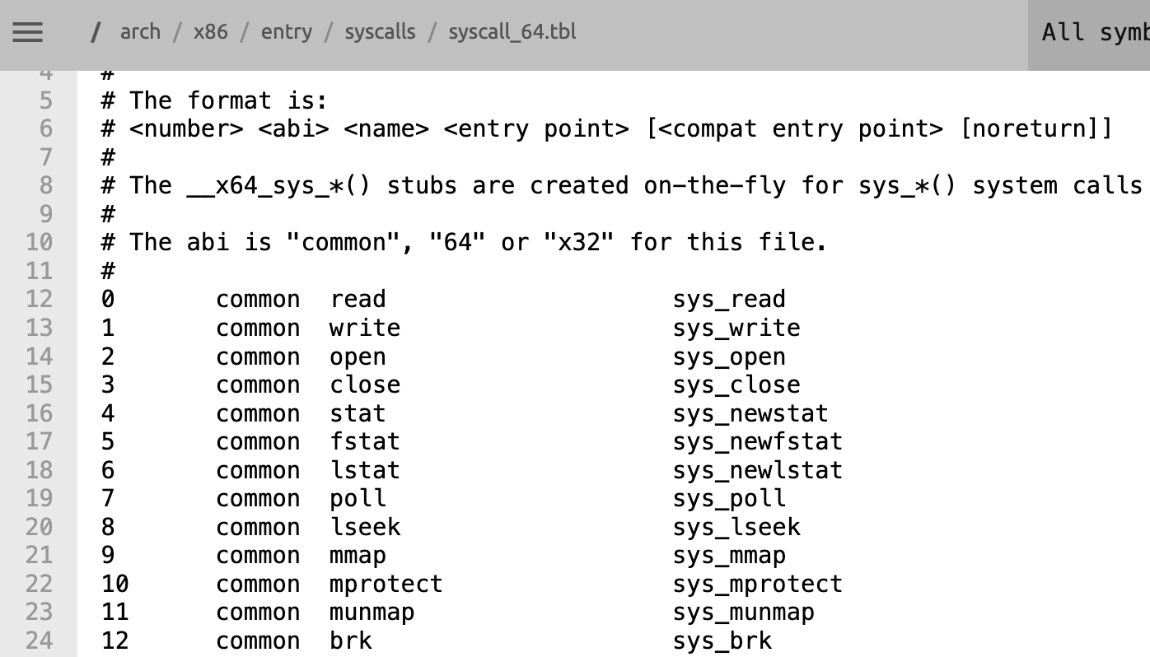
x86-64系统调用
当前Linux 7.0中，支持548个系统调用
https://elixir.bootlin.com/linux/v7.0/source/arch/x86/entry/syscalls/syscall_64.tbl
Notes:
https://elixir.bootlin.com/linux/v7.0/source/arch/x86/entry/syscalls/syscall_64.tbl

Slide 14
系统调用示例：打开文件
用户调用：open(filename, options)
调用 __open 函数，该函数执行系统调用指令 syscall
00000000000e5d70 <__open>:
...
e5d79: b8 02 00 00 00 mov $0x2,%eax # open is syscall #2
e5d7e: 0f 05 syscall # return value in %rax
e5d80: 48 3d 01 f0 ff ff cmp $0xfffffffffffff001,%rax
...
e5dfa: c3 retq
用户代码
内核代码
%rax 包含系统调用号
%rdi, %rsi, %rdx, %r10, %r8, %r9 包含最多6个参数
从系统调用返回时，%rax 包含返回值
负数返回值表明发生了错误，对应于负的 errno
syscall
异常
cmp
打开文件
返回
Notes:
0xffff ffff ffff f001 -4095，错误号是一个-4095到-1之间的一个负数

Slide 15
系统调用示例：打开文件
用户调用：open(filename, options)
调用 __open 函数，该函数触发系统调用指令 syscall
00000000000e5d70 <__open>:
...
e5d79: b8 02 00 00 00 mov $0x2,%eax # open is syscall #2
e5d7e: 0f 05 syscall # return value in %rax
e5d80: 48 3d 01 f0 ff ff cmp $0xfffffffffffff001,%rax
...
e5dfa: c3 retq
0xffff ffff ffff f001 -4095，错误号是一个-4095到-1之间的一个负数。
用户代码
内核代码
%rax 包含系统调用号
%rdi, %rsi, %rdx, %r10, %r8, %r9 包含最多6个参数
从系统调用返回时，%rax 包含返回值
负数返回值表明发生了错误，对应于负的 errno
syscall
异常
cmp
打开文件
返回
Notes:
0xffff ffff ffff f001 -4095，错误号是一个-4095到-1之间的一个负数

Slide 16
系统调用示例：打开文件
几乎类似于函数调用
控制流的转移
返回时执行下一条指令
按照调用约定传递参数
结果存储于 %rax
不同之处在于：
由内核执行，拥有不同的权限级别
还有其他差异：
例如，“函数”的“地址”存储于 %rax
使用 errno
etc.
用户调用：open(filename, options)
调用 __open 函数，该函数触发系统调用指令 syscall
00000000000e5d70 <__open>:
...
e5d79: b8 02 00 00 00 mov $0x2,%eax # open is syscall #2
e5d7e: 0f 05 syscall # return value in %rax
e5d80: 48 3d 01 f0 ff ff cmp $0xfffffffffffff001,%rax
...
e5dfa: c3 retq
用户代码
内核代码
%rax 包含系统调用号
%rdi, %rsi, %rdx, %r10, %r8, %r9 包含最多6个参数
从系统调用返回时，%rax 包含返回值
负数返回值表明发生了错误，对应于负的 errno
syscall
异常
cmp
打开文件
返回
Notes:
0xffff ffff ffff f001 -4095，错误号是一个-4095到-1之间的一个负数

Slide 17
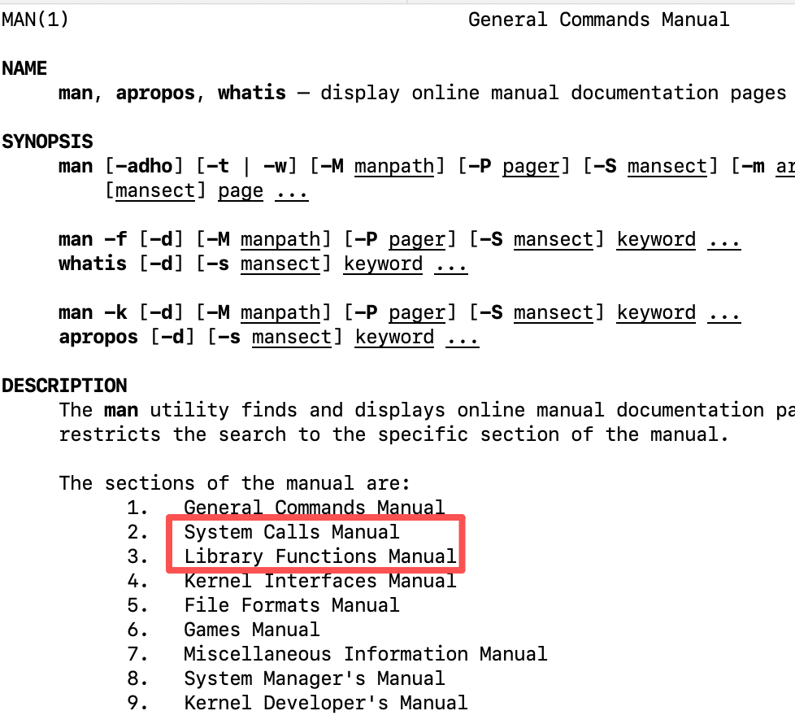
有哪些系统调用
man手册
man 在 Linux/Unix 世界中的地位：它是系统的“内置 DNA”和“第一真理之源”
绝对的权威性：在网上搜到的博客、教程可能是过时的、错误的，甚至是 AI 生成的。但 man 页面直接来源于你当前系统安装的软件和内核。它告诉你的，是你这台机器上实际存在的 API 和行为。
man的内容
包括通用命令、系统调用、库函数、内核接口、文件格式、游戏手册、系统管理员手册、内核开发人员手册等
> man man

Slide 18
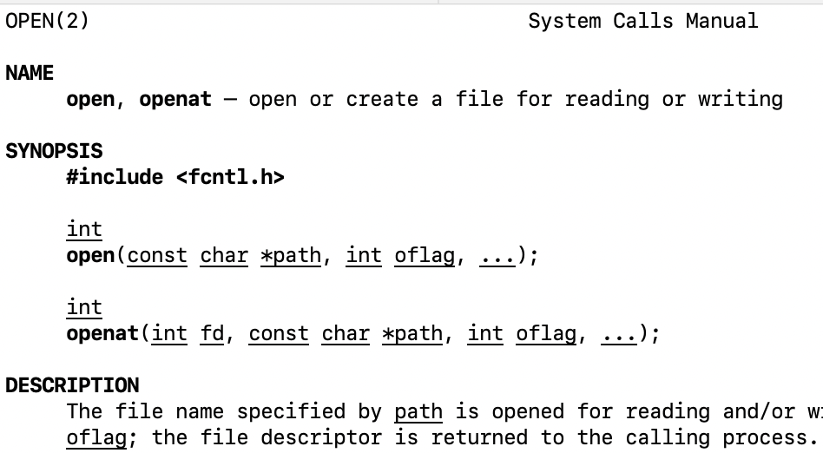
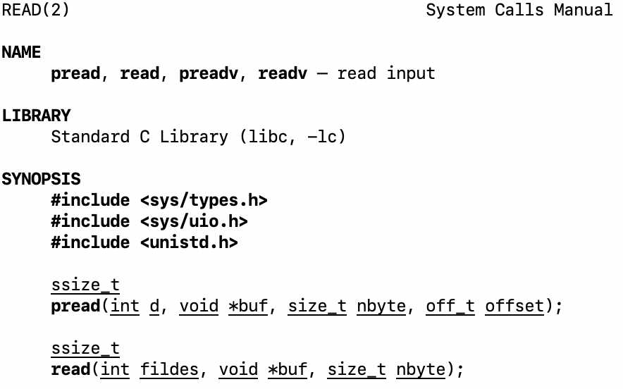
有哪些系统调用
man手册
man 2 open
man 2 read

Slide 19
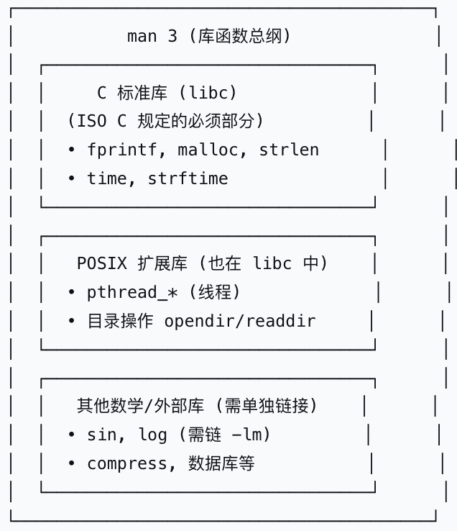
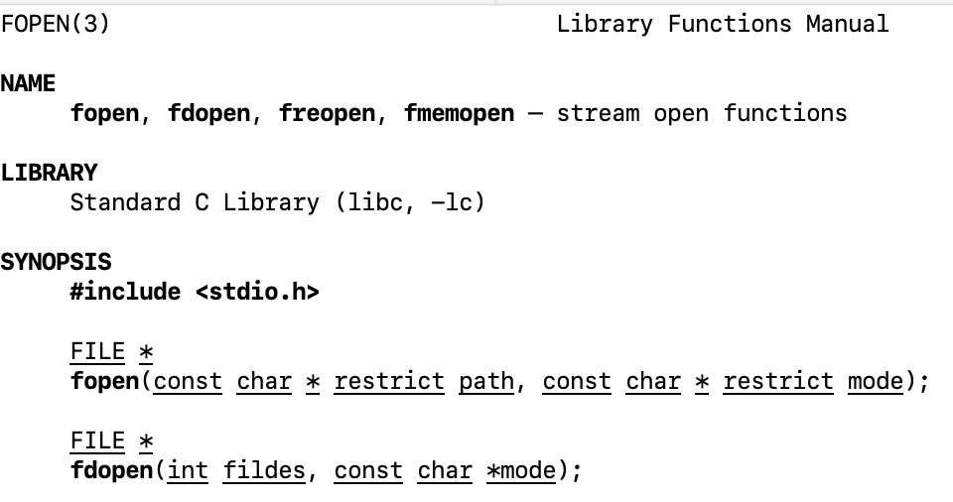
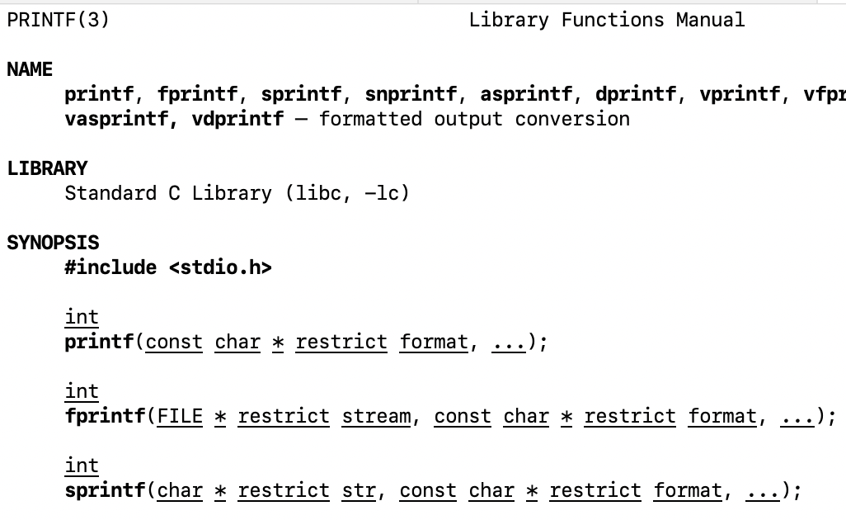
系统调用 vs 库函数
系统调用syscall
OS内核提供的接口定义
库函数
编程语言提供的库函数
其中一些封装了syscall
man手册
man 3 fopen
man 3 printf

Slide 20
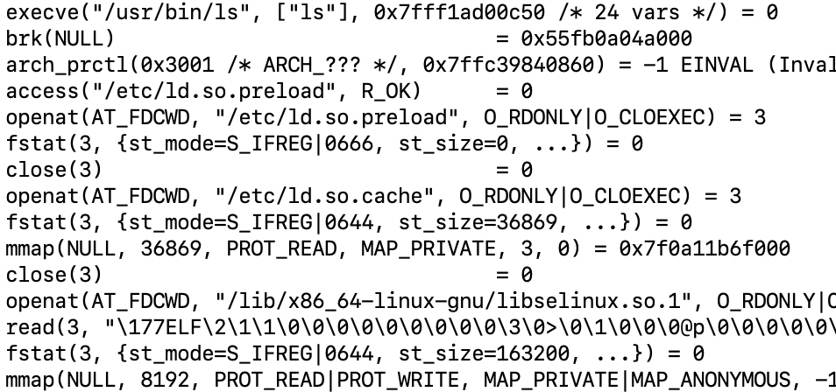
当前进程触发了哪些系统调用
strace命令
跟踪ls命令调用了哪些系统调用
>strace ls 1>/dev/null

Slide 21
故障示例：缺页异常
int a[1000]={...};
main ()
{
a[500] = 13;
}
用户尝试写入一个内存地址
用户内存的该部分（页）当前存储在磁盘上
80483b7: c7 05 10 9d 04 08 0d movl $0xd,0x8049d10
用户代码
内核代码
缺页异常
movl
将页从磁盘复制到内存中
返回
重新执行 movl

Slide 22
故障示例：非法的内存引用
int a[1000];
main ()
{
a[5000] = 13;
}
80483b7: c7 05 60 e3 04 08 0d movl $0xd,0x804e360
用户代码
内核代码
缺页异常
movl
检测到无效地址
向进程发送信号
向用户进程发送 SIGSEGV 信号
用户进程退出，报“segmentation fault”错

Slide 23
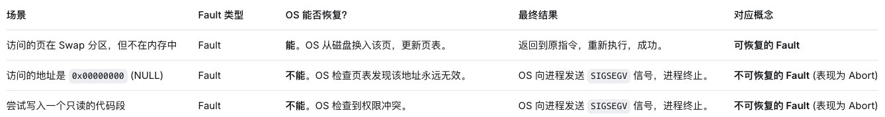
Fault的例子
Page Fault（页错误）是最典型的 Fault 类型。
不可恢复的fault，最后的处理机制通常跟Abort一样。

Slide 24
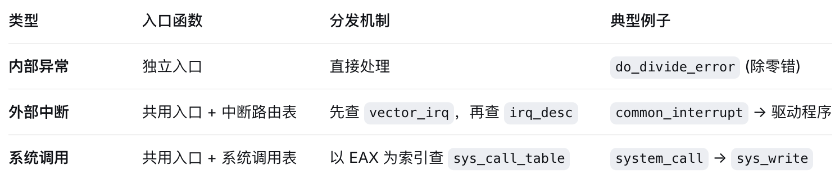
异常向量表的组织
异常向量表
Linux x86-64 通过IDT 统一管理异常的处理。IDT 是一个包含 256 个表项的数组，每个表项存储了处理代码的地址
内部异常，直接处理
外部中断，通过中断路由表进行二次分发，以便支持大量的外设
内部系统调用，通过系统调用表进行二次分发，以便支持548+个系统调用
参考：https://elixir.bootlin.com/linux/v7.0.1/source/arch/x86/include/asm/irq_vectors.h

Slide 25
主要内容
异常控制流
异常
进程
进程的管理
进程的状态和终止
进程的创建
子进程的回收与同步
创建不同的进程

Slide 26
进程 (process)
定义：进程是一个正在运行的程序的实例
计算机科学中最深刻的思想之一
与“程序”或“处理器 (processor) ”不同
进程为每个程序提供两个关键抽象:
逻辑控制流
看起来好像程序独占地使用 CPU
由称为上下文切换的内核机制提供
私有地址空间
看起来好像程序独占地使用主存
由称为虚拟内存的内核机制提供
Memory
Stack
Heap
Data
Code
CPU
Registers

Slide 27
多进程：一种假象
Memory
Memory
Memory
Stack
Stack
Stack
Heap
Heap
…
Heap
Data
Data
Data
Code
Code
Code
CPU
CPU
CPU
Registers
Registers
Registers
计算机同时运行多个进程
一个或多个用户的应用程序
网页浏览器、电子邮件客户端、编辑器…
后台任务
监控网络和 I/O 设备

Slide 28
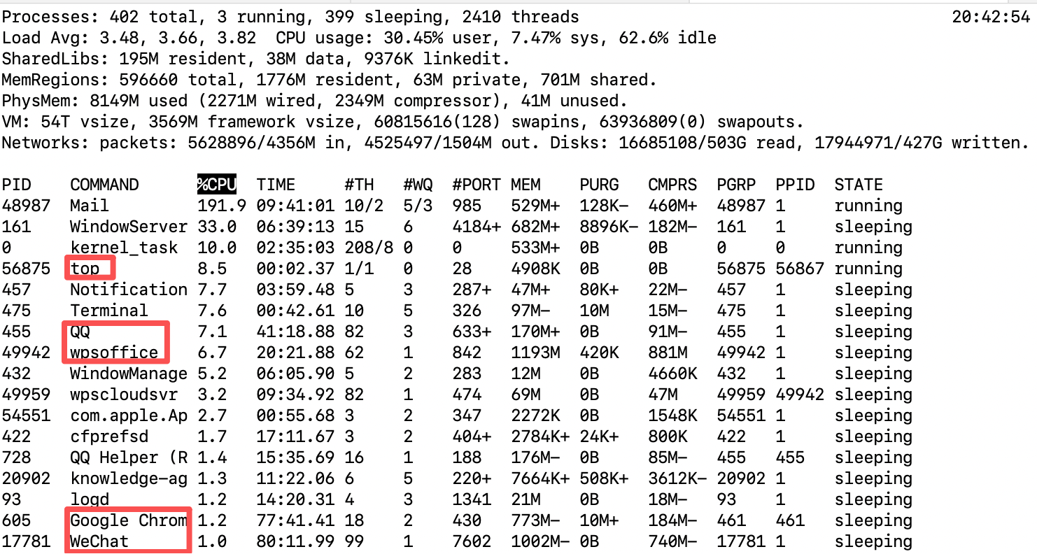
多进程示例
在 Mac 上运行程序 “top” （Windows的任务管理器）
系统有 402 个进程，其中 3 个处于活动状态
由进程 ID （PID） 标识

Slide 29
多进程：单处理器
Memory
Stack
Stack
Stack
Heap
Heap
…
Heap
Data
Data
Data
Code
Code
Code
Saved registers
Saved registers
Saved registers
CPU
Registers
单个处理器同时执行多个进程
进程交错执行（多任务处理）
地址空间由虚拟内存系统管理
非执行进程的寄存器值保存在内存中

Slide 30
多进程：单处理器
Memory
Stack
Stack
Stack
Heap
Heap
…
Heap
Data
Data
Data
Code
Code
Code
Saved registers
Saved registers
Saved registers
CPU
Registers
将当前寄存器保存到内存中

Slide 31
多进程：单处理器
Memory
Stack
Stack
Stack
Heap
Heap
…
Heap
Data
Data
Data
Code
Code
Code
Saved registers
Saved registers
Saved registers
CPU
Registers
调度下一个进程执行

Slide 32
多进程：单处理器
Memory
Stack
Stack
Stack
Heap
Heap
…
Heap
Data
Data
Data
Code
Code
Code
Saved registers
Saved registers
Saved registers
CPU
Registers
加载保存的寄存器并切换地址空间（上下文切换）

Slide 33
多进程：多核
Memory
Stack
Stack
Stack
Heap
Heap
…
Heap
Data
Data
Data
Code
Code
Code
Saved registers
Saved registers
Saved registers
CPU
CPU
多核处理器
单个芯片上集成多个 CPU
共享主内存（以及部分缓存）
每个核心可以执行独立的进程
内核负责将进程调度到核心上执行
Registers
Registers

Slide 34
用户视角下的并发进程
如果两个进程的执行在时间上有重叠，它们就是并发的
否则，它们就是顺序的
并发进程看起来像是彼此并行运行
这意味着它们可能会相互干扰
并发 vs 并行
并行：是指物理上的同时发生
并发：是指用户视角/感受上的同时发生
A and B
并发执行
Process A
Process B
Process C
A and C 并发执行
Time
B and C
顺序执行

Slide 35
并发进程（单处理器）
同一时刻只有一个进程在运行
进程 A 和 B 的执行是交错的，并非真正的并发
进程 A 和 C 也是类似的情况
仍然可能发生进程 A 与 B 或进程 A 与 C 之间的相互干扰
Process A
Process B
Process C
Time

Slide 36
上下文切换
进程由一个常驻内存的、共享的操作系统代码块（称作内核）管理
注意： 内核不是一个独立的进程，而是作为某个现有进程的一部分运行。
控制流通过上下文切换从一个进程转移到另一个进程
Process A
Process B
用户代码
内核代码
上下文切换
Time
用户代码
内核代码
上下文切换
用户代码

Slide 37
总结
异常
需要非标准控制流的事件
外部生成（中断）或内部生成（陷阱和故障）
进程
系统在任意给定时间有多个活动进程
但同一时间在单个核心上只能有一个进程执行
每个进程看起来都可以完全控制处理器和私有内存空间

